Slide 1
安徽首届极限运动嘉年华之
市民运动公开赛
投标答疑

Slide 2
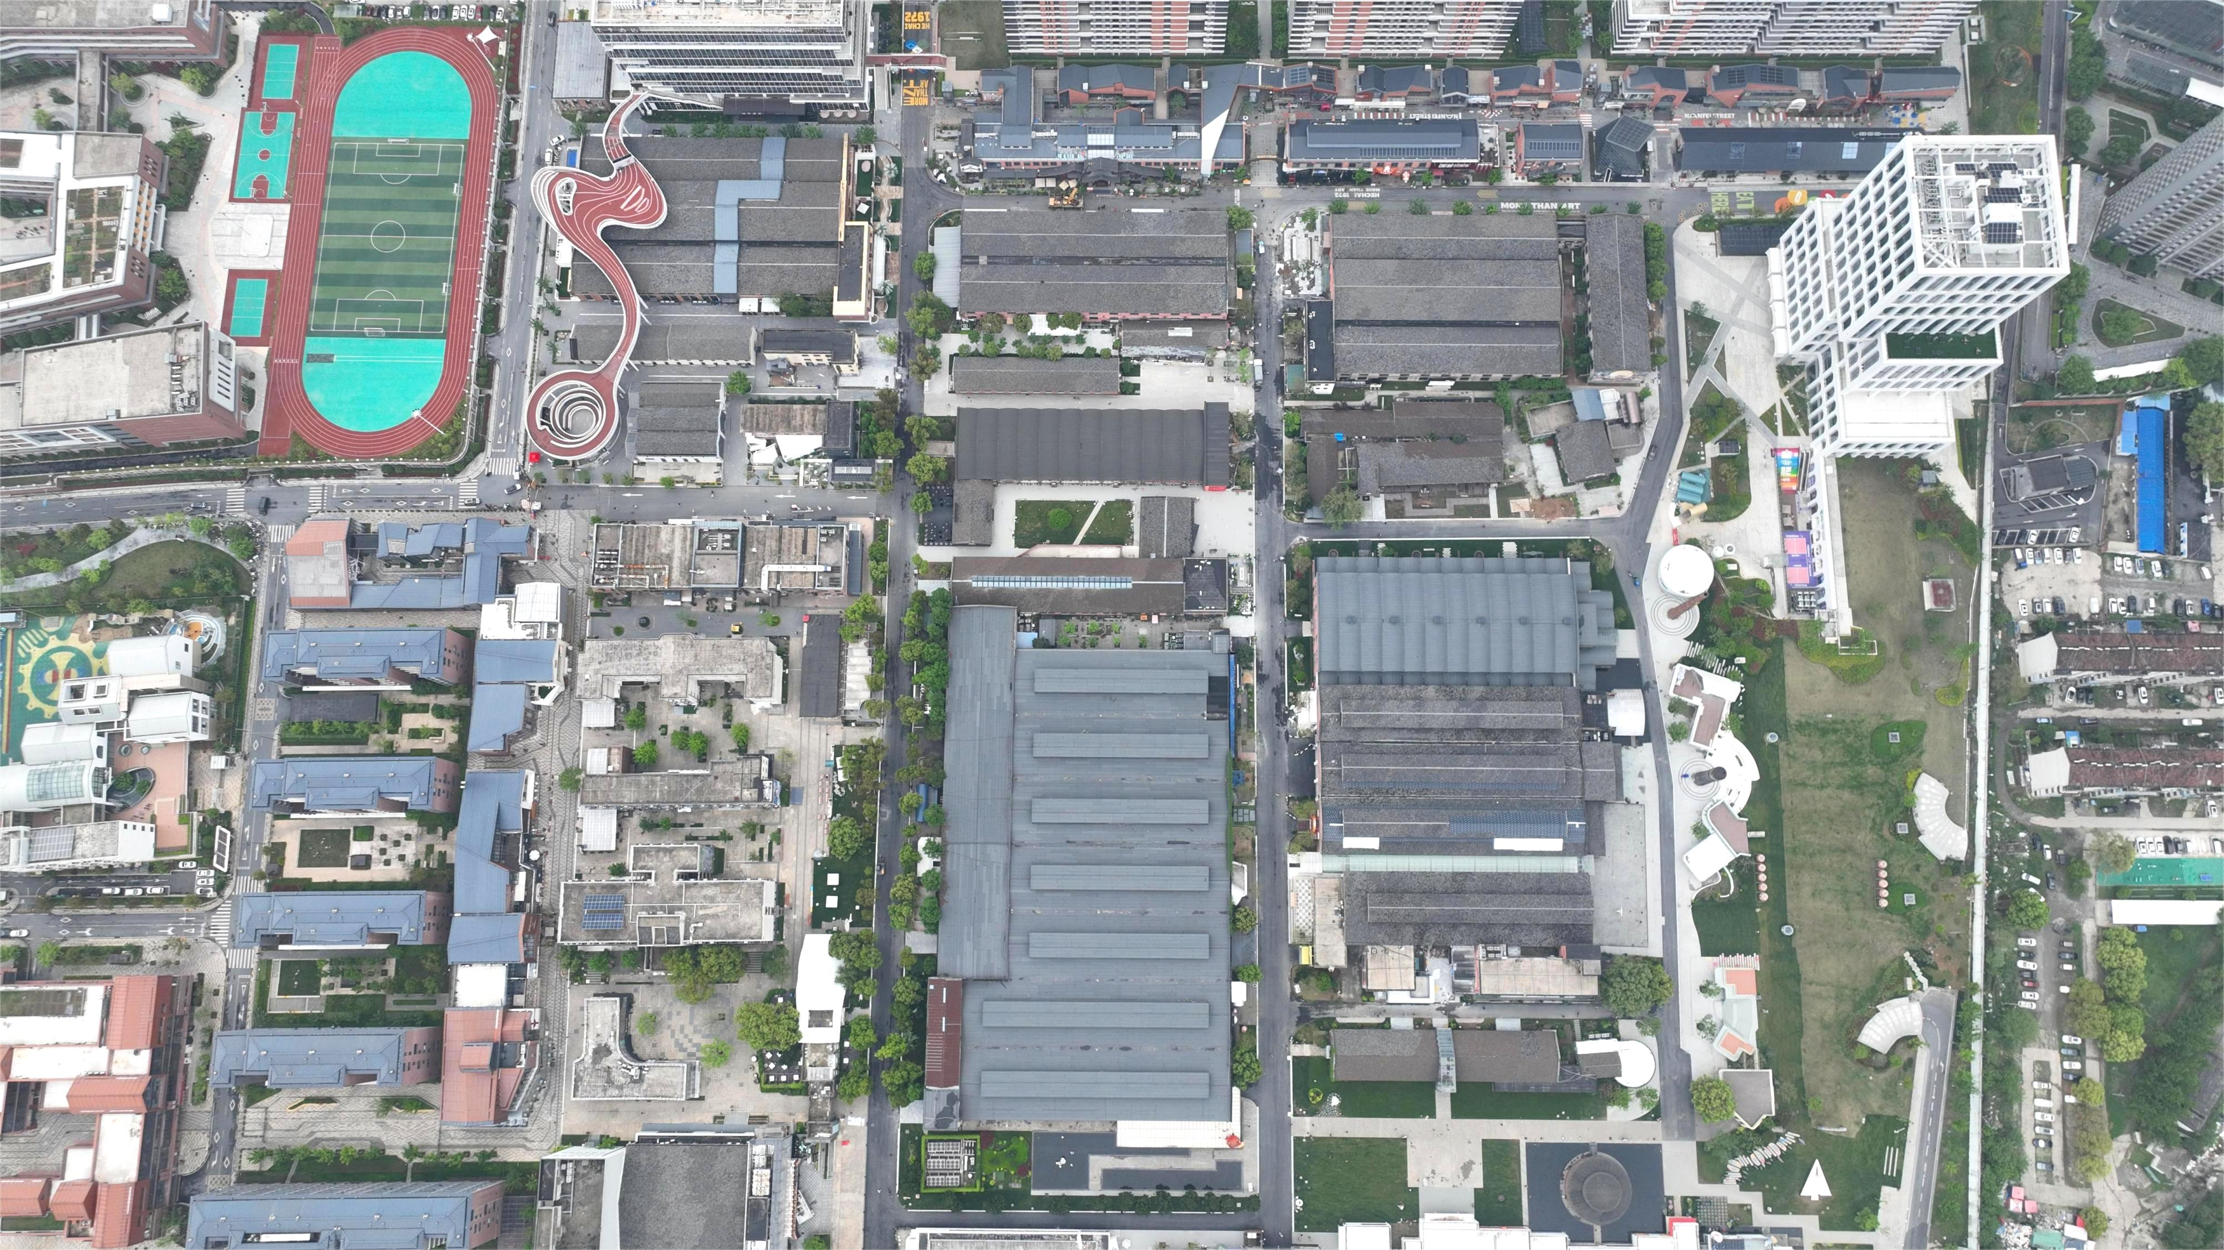
活动安排
2026年8月21日-8月23日 16:00-20:00
活动形式：趣味性市民挑战赛，参与者可自由选择项目参与
活动地点：合柴1972西侧大草坪

Slide 3
赛事项目
「市民公开赛」
一、赛事时间：
8.21-8.23 16：00~20：00
二、赛事类型：
单人项目：平衡板挑战、点球大战、摸高比赛、网球·一球进洞、飞盘九宫格、飞盘高尔夫
双人项目：乒乓球挑战、桌面冰壶赛、气排球比赛、壶铃五子棋
需提供活动策划方案

Slide 4
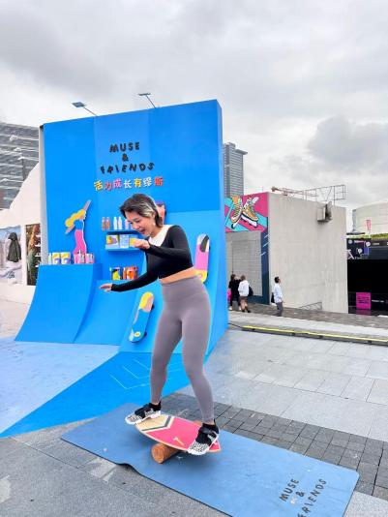
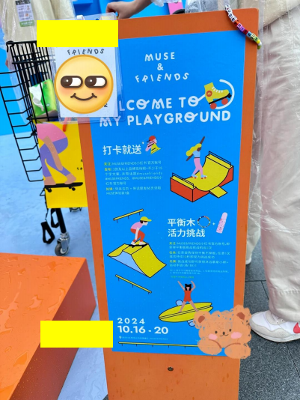
1-1平衡板挑战
场景背板
场地线
玩法水牌
道具
场景背板
运动道具
玩法水牌
场景线

Slide 5
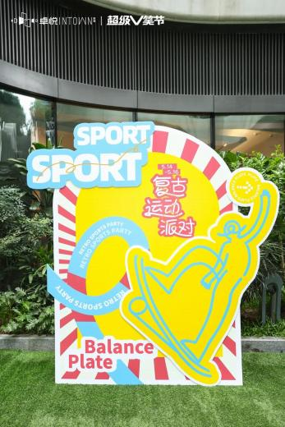
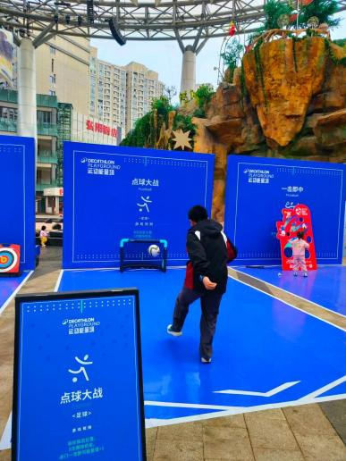
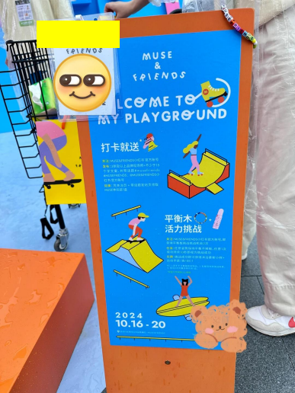
1-2点球大赛
场景背板
赛事区
玩法水牌

Slide 6
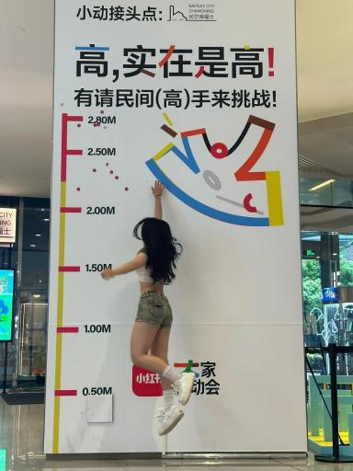
1-3摸高比赛
场景背板
玩法水牌

Slide 7
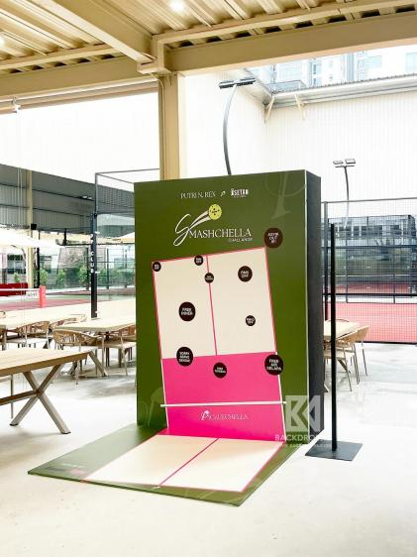
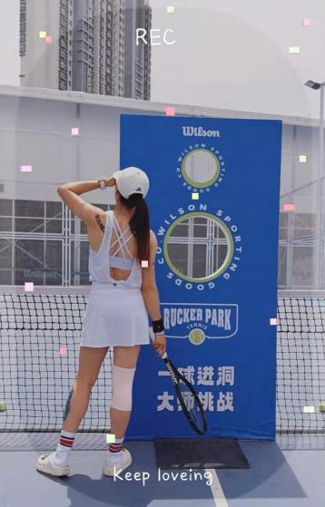
1-4网球一球进洞
玩法水牌
场景背板 （需挖洞）

Slide 8
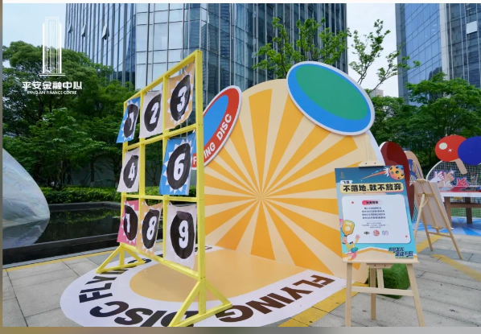
1-5保龄球挑战
赛事区 （背板+地版革）
玩法水牌

Slide 9
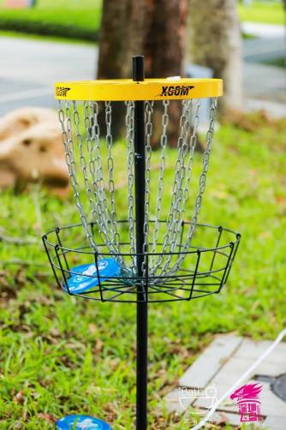

1-6飞盘高尔夫
飞盘架
场景背板
玩法水牌

Slide 10
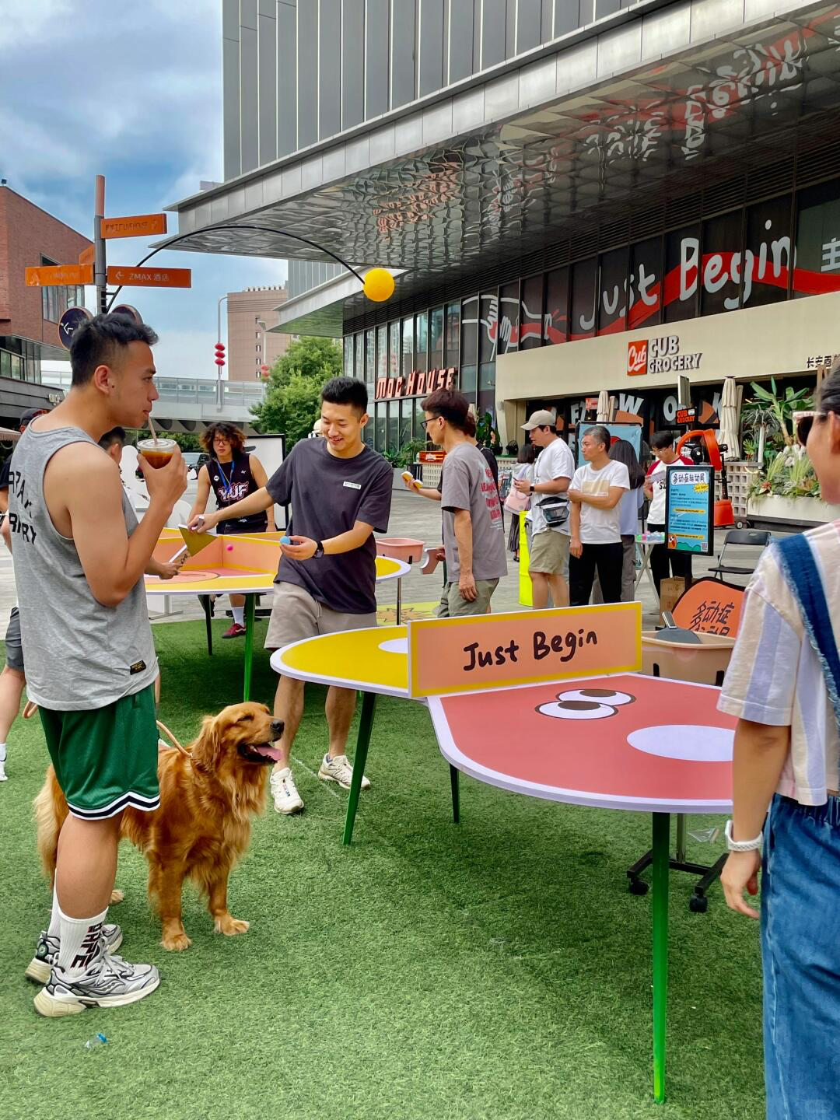
2-1乒乓球挑战
场景背板
定制球桌
玩法水牌

Slide 11
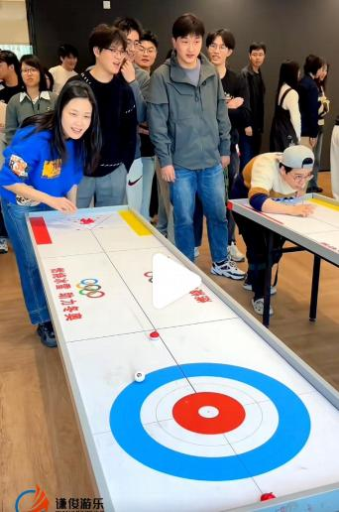
2-2桌面冰壶赛
场景背板
桌面冰壶桌
玩法水牌

Slide 12
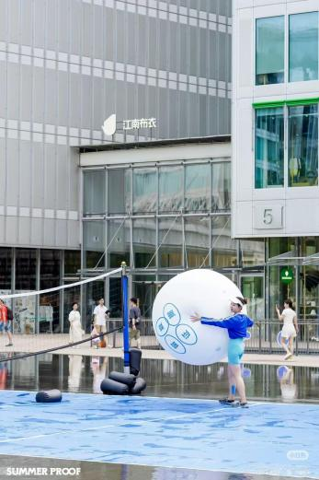
2-3 气排球比赛
场景背板
气排球场地
玩法水牌

Slide 13
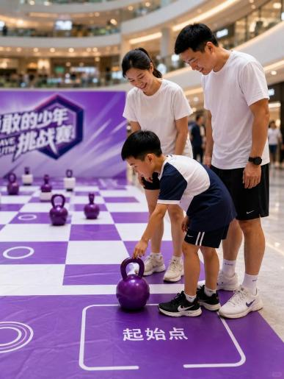
2-4 壶铃五子棋赛
场景背板
五子棋地垫
玩法水牌

Slide 14
赛事奖金、解暑物资采购
赛事奖金10000元
采购解暑物资1500元
需提供奖金分配方案、解暑物资采购方案

Slide 15
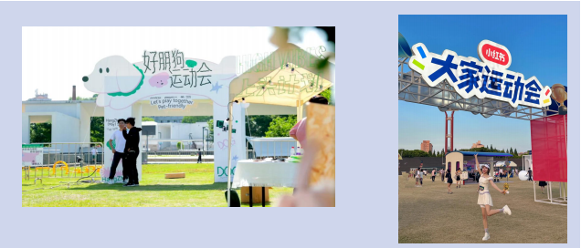
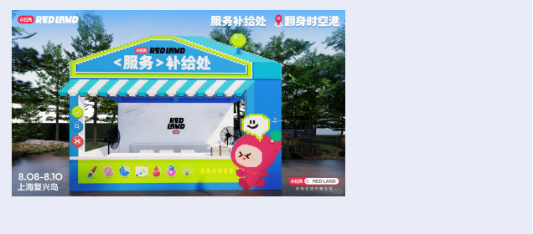
场地美陈表（功能区）
项目 | 数量 | 参考示例 | 材质/尺寸/其他
门头 | 1
官方服务台 | 1 |  | 帐篷+KT板

Slide 16
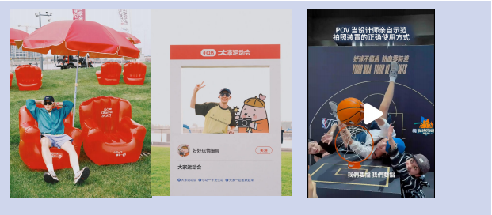
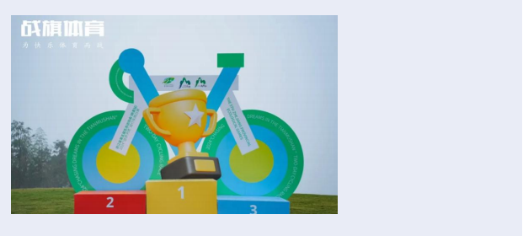
场地美陈（功能区）
项目 | 数量 | 参考示例 | 材质/尺寸/其他
打卡装置 | 2-3
领奖台 | 1 |  | 木质颁奖台

Slide 17

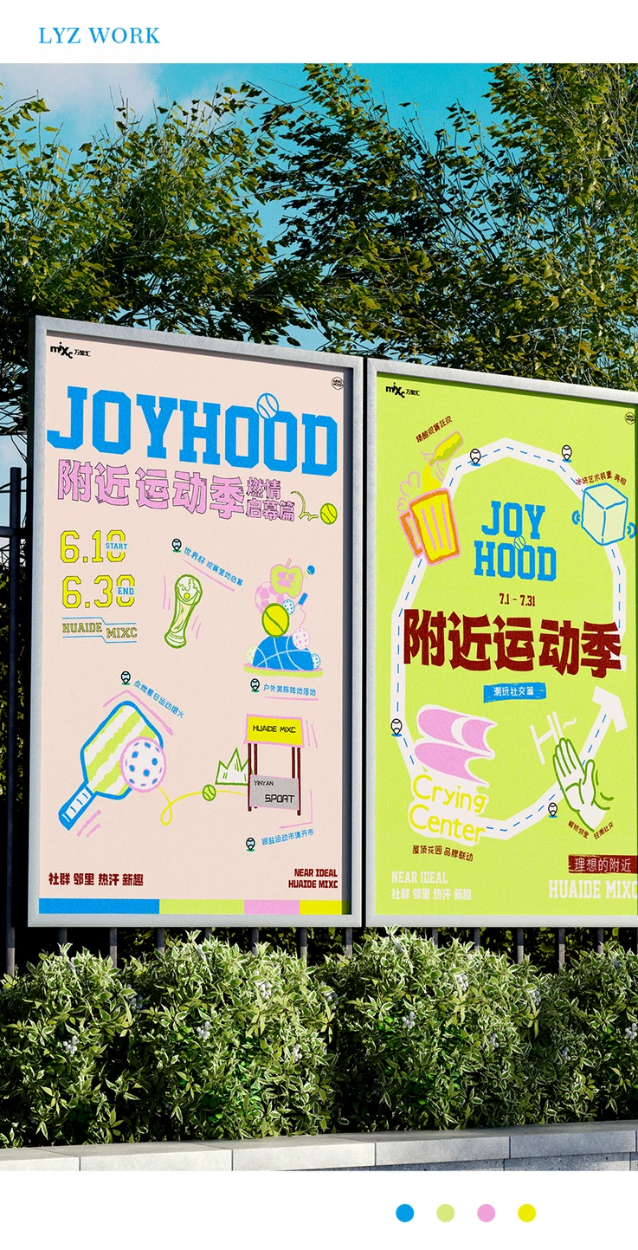
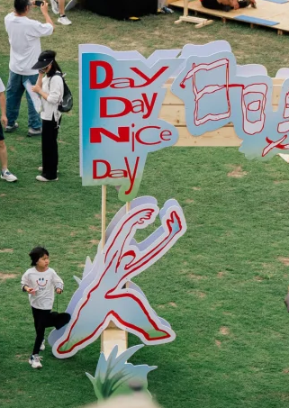
美陈视觉参考
需提供设计方案

Slide 18
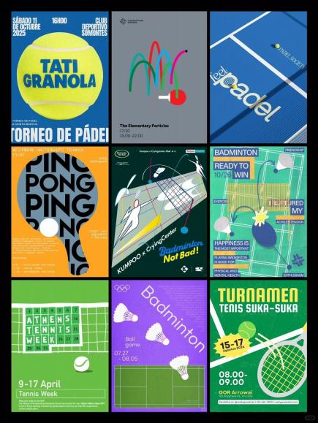
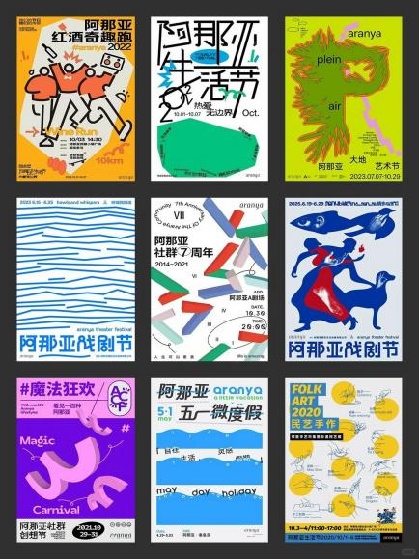
赛事海报参考
需提供设计方案

Slide 19
公众号&本地生活小红书账号前宣
①公众号头条1篇
粉丝量大于20w
②本地生活小红书4篇
粉丝量大于5000
需提供参考账号

